Slide 1
www.illanificio.it

Slide 2
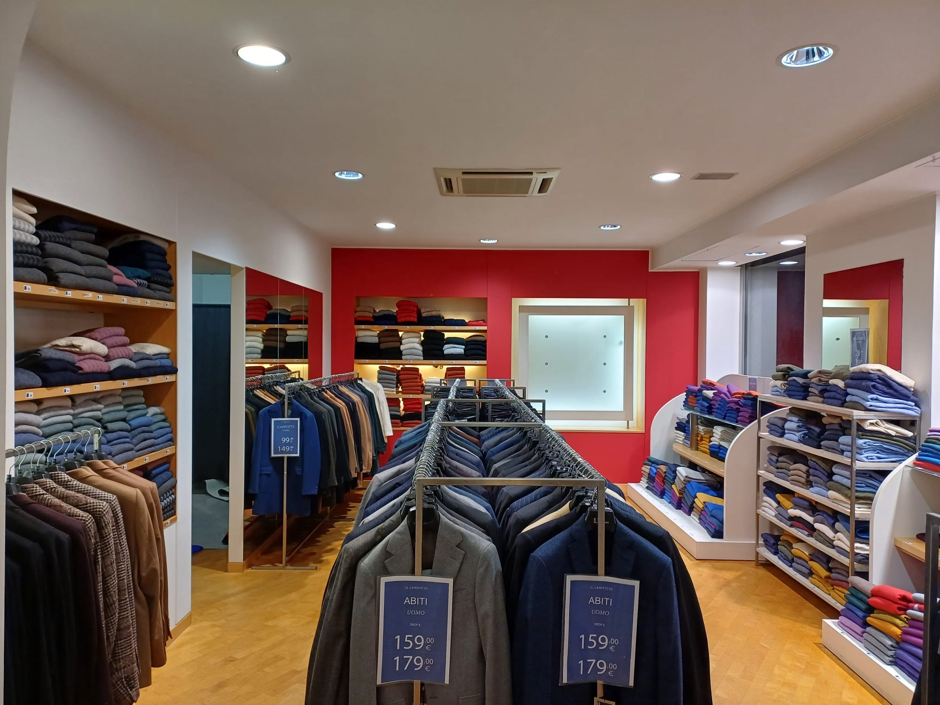
SVENDITA BIELLA
22.11.2024

Slide 3
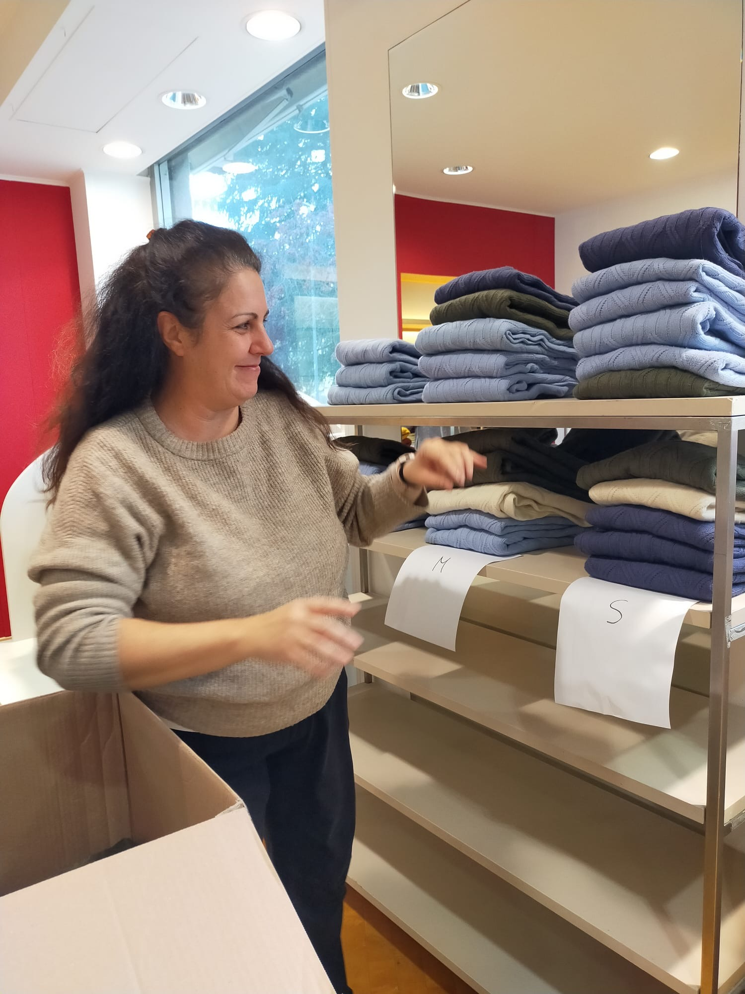
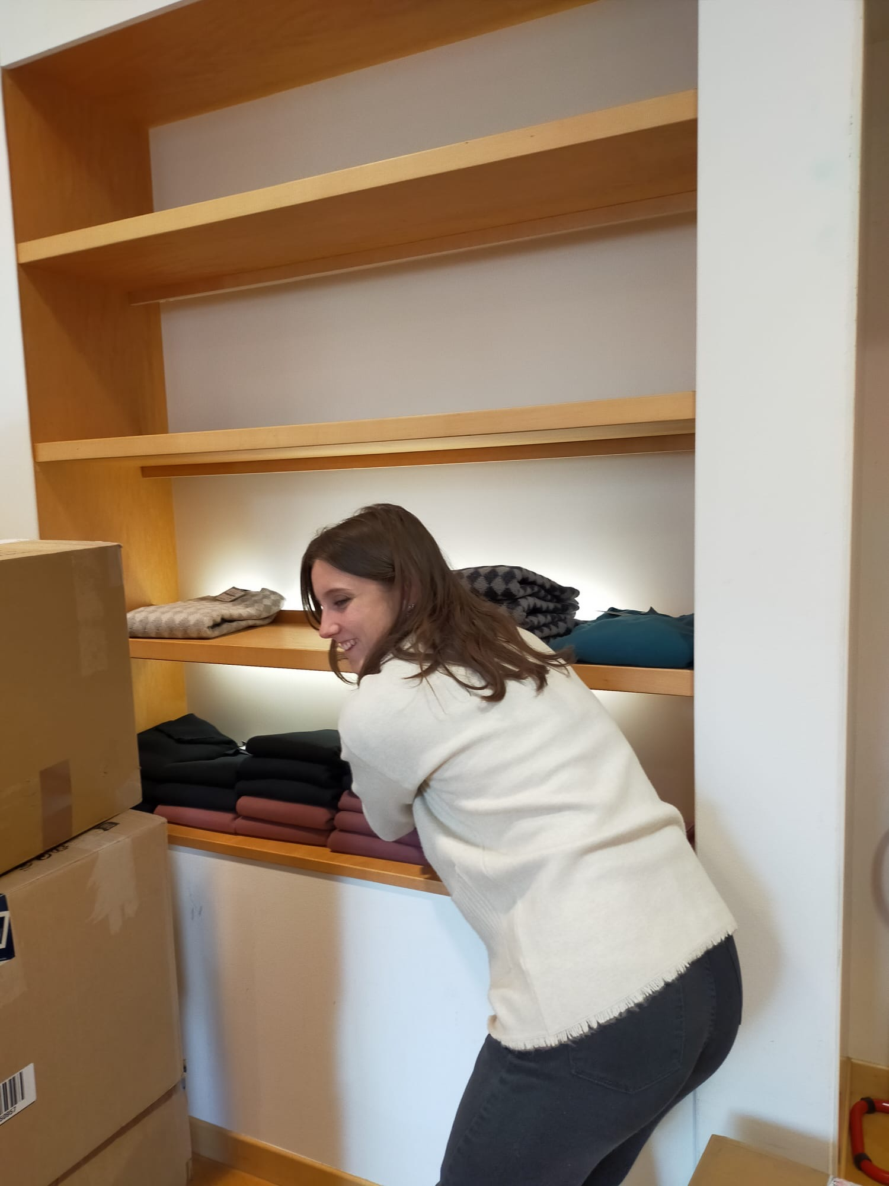

Slide 4
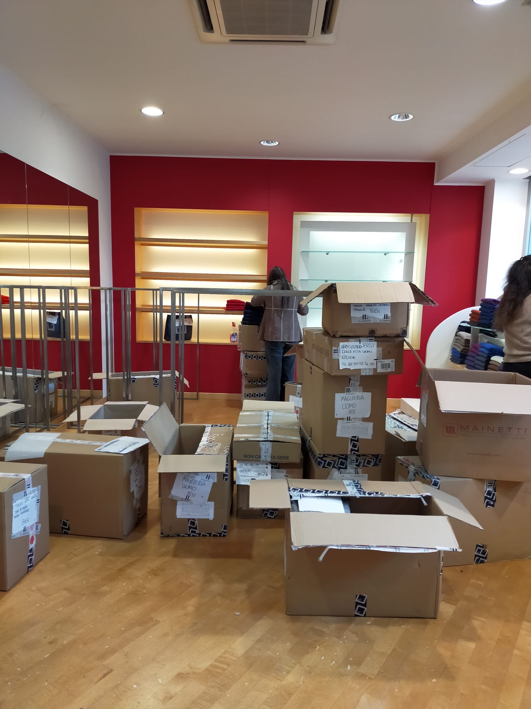
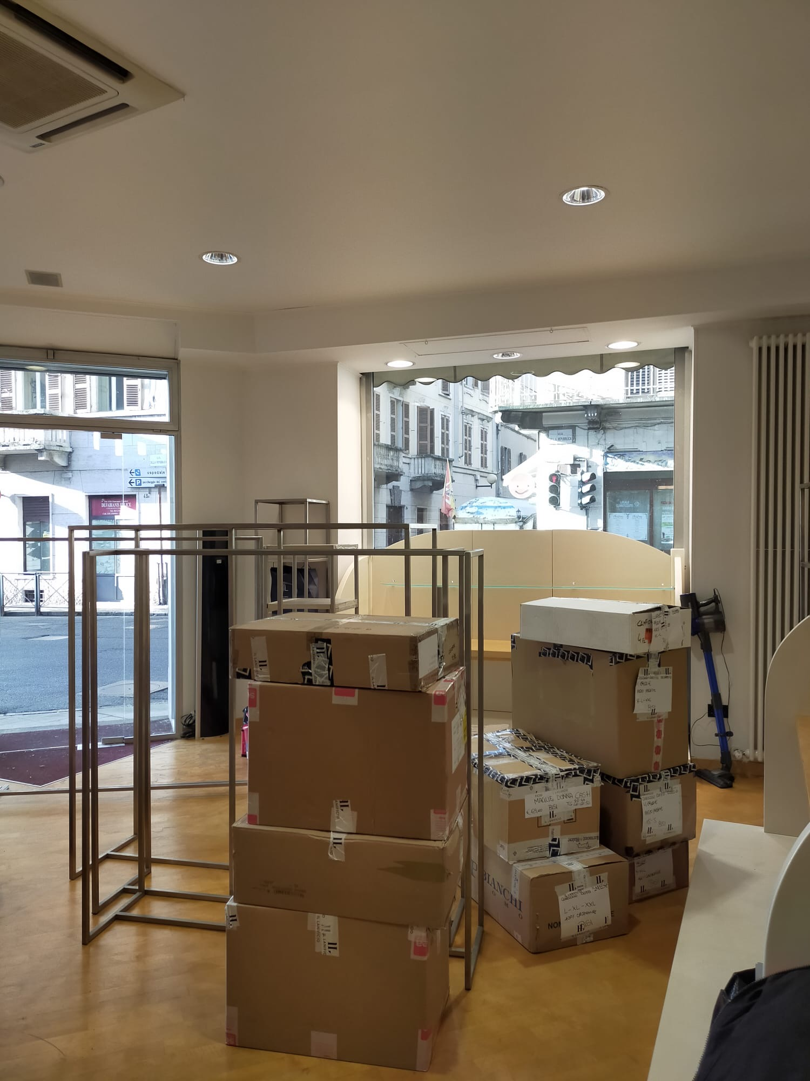

Slide 5
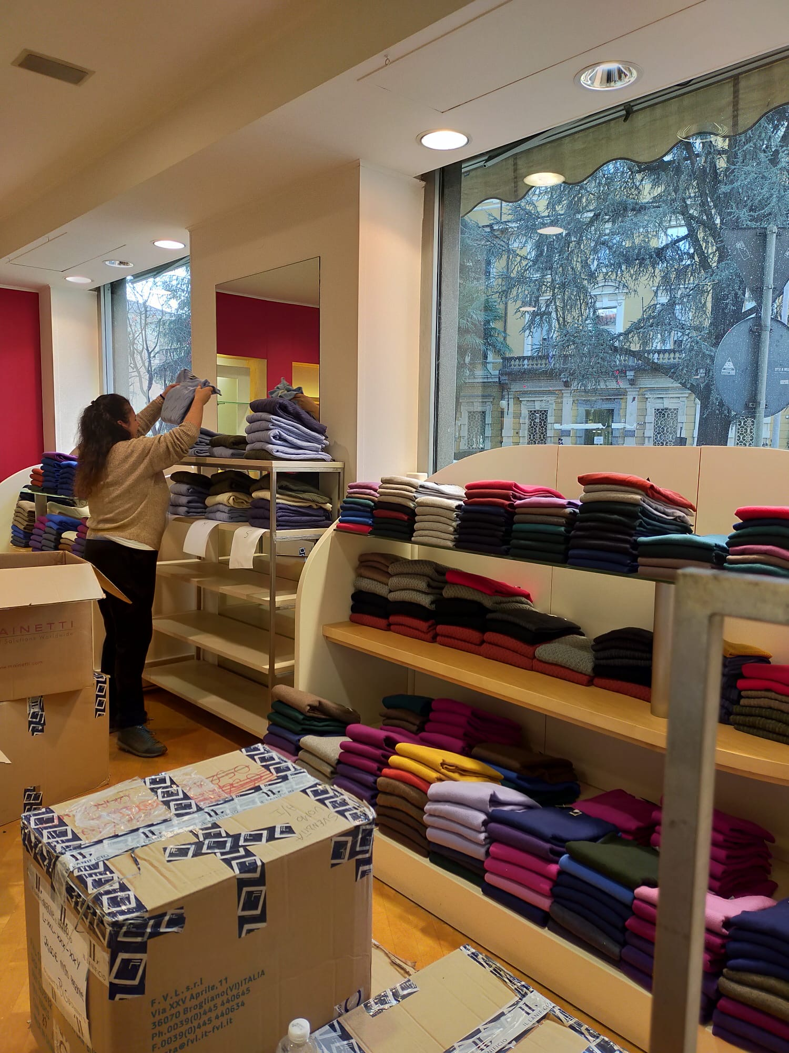
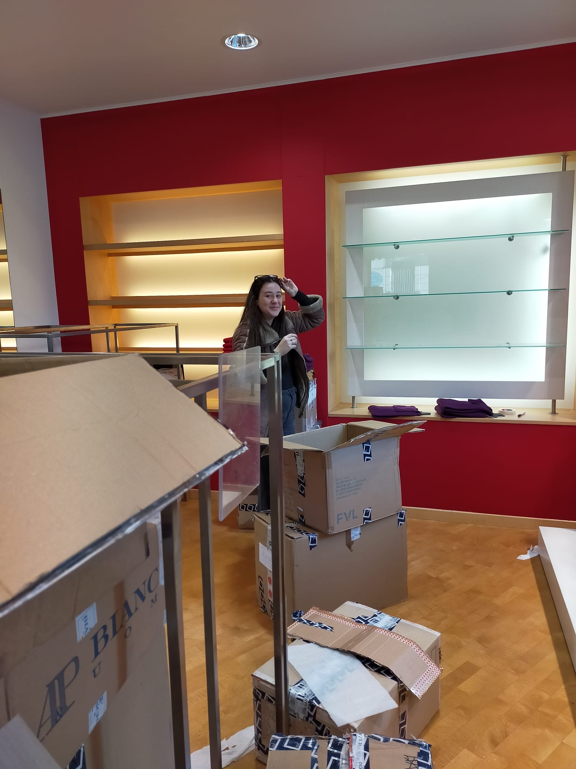

Slide 6
Buongiorno a tutti.
Con grande entusiasmo siamo a dare il benvenuto alla Svendita AI24.
Grazie a chi ha permesso la realizzazione di tutto ciò, dal Sig. Luigi, Filippo, Alberto, Raffella, Fabio, Simone, a tutto il team Uffici (HR, Prodotto, Operations, Amministrazione, Visual, E-commerce) e al magazzino di Verrone.
Grazie ad Alessandro per il prezioso aiuto e sostegno.
Un applauso al team Svendita (Valentina, Arianna e Letizia) e ad Antonella per il grande impegno.
Questa è la dimostrazione che con costanza, positività e dedizione tutto può accadere.
Be positive!
In allegato scatti della preparazione e dell’allestimento finale.
In bocca al lupo a noi!
Marco e tutto il Team Biella.

Slide 7
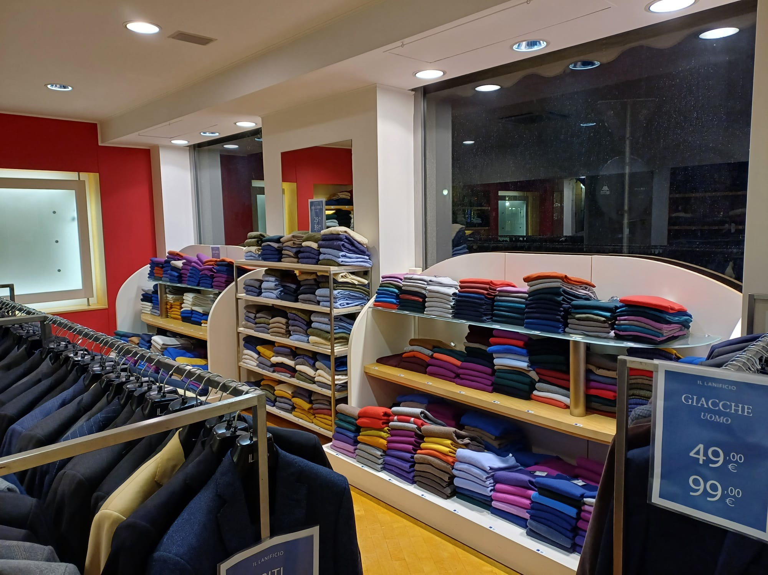

Slide 8
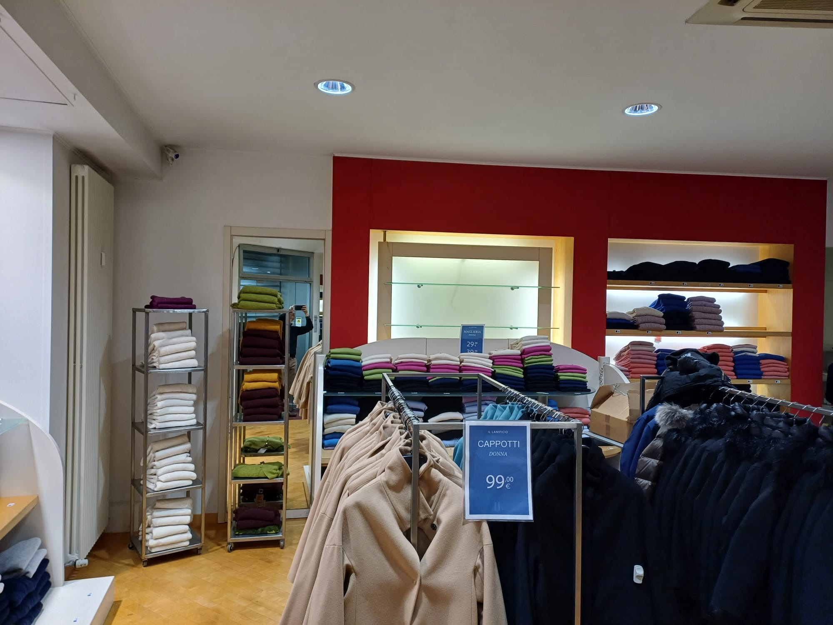

Slide 9
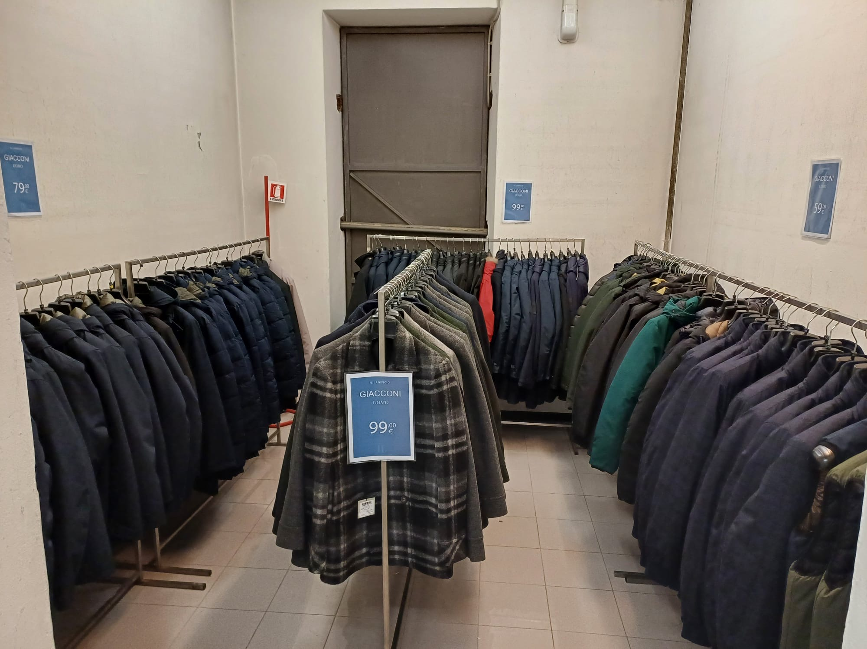

Slide 10
Thank you for listening!

